Slide 1
Escuela Normal De Educación Preescolar
Pensamiento Matemático
Número
Alejandra Castillo Medellín
3ºC
NºL 5

Slide 3
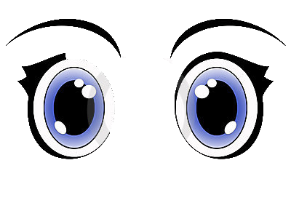
¿Cuántos ojos tenemos?
1
2
3

Slide 4
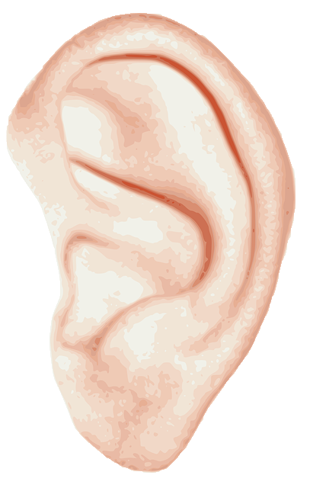
¿Cuántos oídos tenemos?
1
2
3

Slide 5
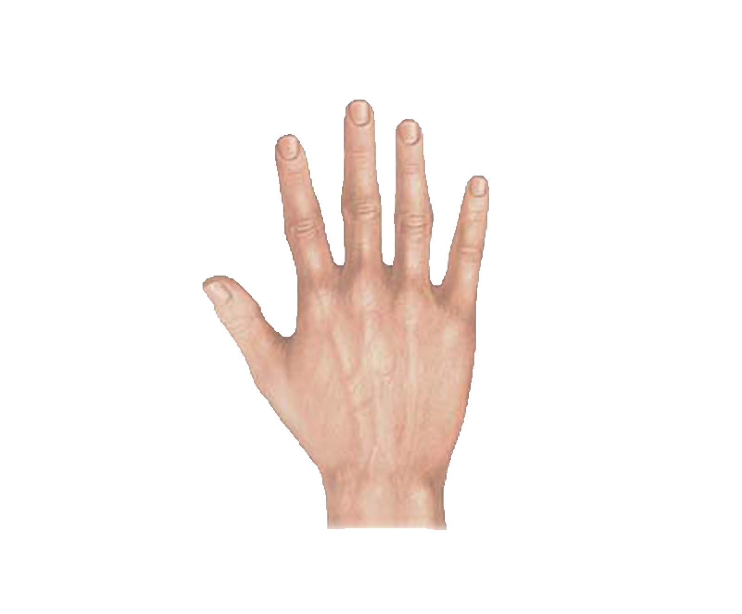
¿Cuántas manos tenemos?
1
2
3

Slide 6
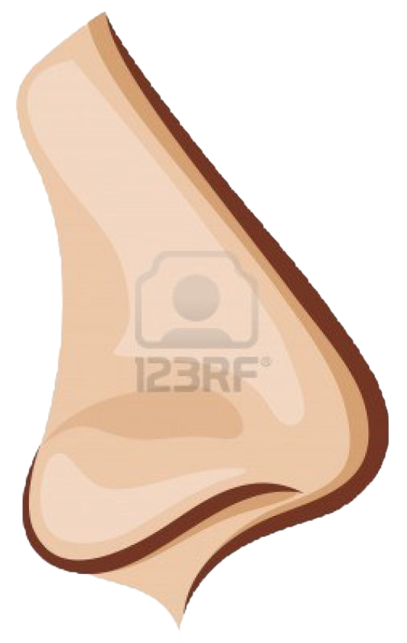
¿Cuántas narices tenemos?
1
2
3

Slide 7
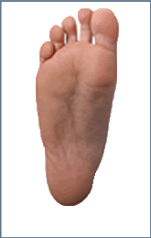
¿Cuántos pies tenemos?
1
2
3

Slide 8
